Slide 1
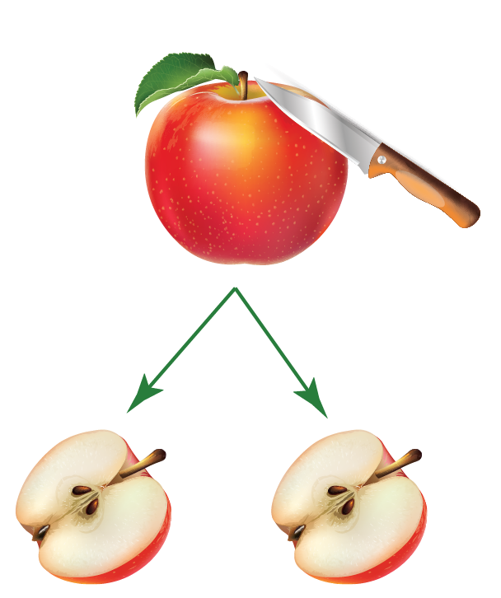
Polovica

Slide 2
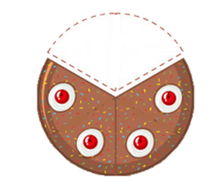
TRETJINA

Slide 3
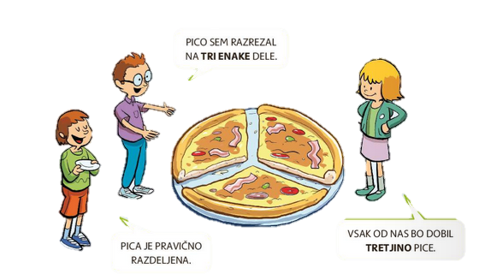
tretjina
tretjina
tretjina

Slide 4
prvi del
tretji del
drugi del

Slide 7
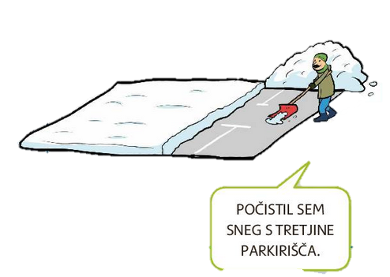
z

Slide 8
LIKI
Reši naloge v delovnem zvezku na strani 23.

Slide 9
Zapis v zvezek
Tretjina
Ko celoto razdelimo na tri enake
dele, dobimo tretjino.
celota
tretjina
tretjina
tretjina

